Slide 1
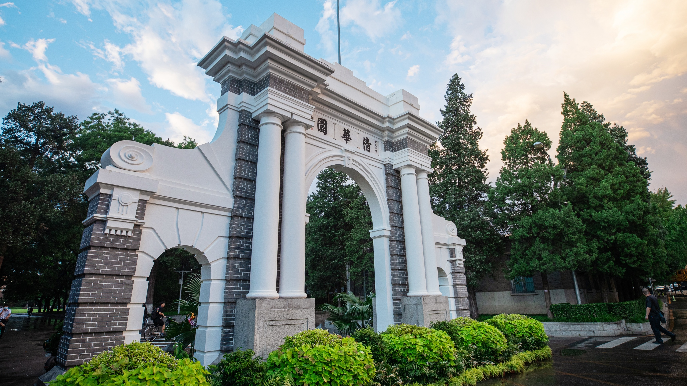


"核理安邦”联合博士生学术论坛
暨清华大学第837期博士生学术论坛
Photocatalytic Removal and Mechanistic Investigation of U(VI) Using BaTiO₃/g-C₃N₄ Heterojunctions with Enhanced Efficiency
单位：东华理工大学 汇报人：彭炜 日期：2026年5月
Notes:
各位专家、老师，同学们，大家好。非常荣幸能在这里向大家汇报我们团队的最新研究成果。今天我汇报的题目是“基于BaTiO3/g-C3N4异质结的高效光催化去除U(VI)及其机理研究”。这项研究聚焦于解决核能发展带来的铀污染问题，探索一种高效、绿色的修复技术。

Slide 2
目录
CONTENTS
研究背景
材料设计与制备
表征及性能
结论与展望
Introduction
Material Design & Preparation
Characterization & Performance
Conclusion & Prospect
Notes:
本次汇报将分为四个部分。首先，我将介绍本研究的背景，阐述铀污染问题的严重性以及现有技术的挑战。接着，我会详细说明我们设计和制备新型光催化剂的思路与过程。第三部分，将展示我们对材料进行的一系列表征结果及其光催化性能。最后，我将深入探讨其反应机理，并对未来的研究方向进行展望。

Slide 3
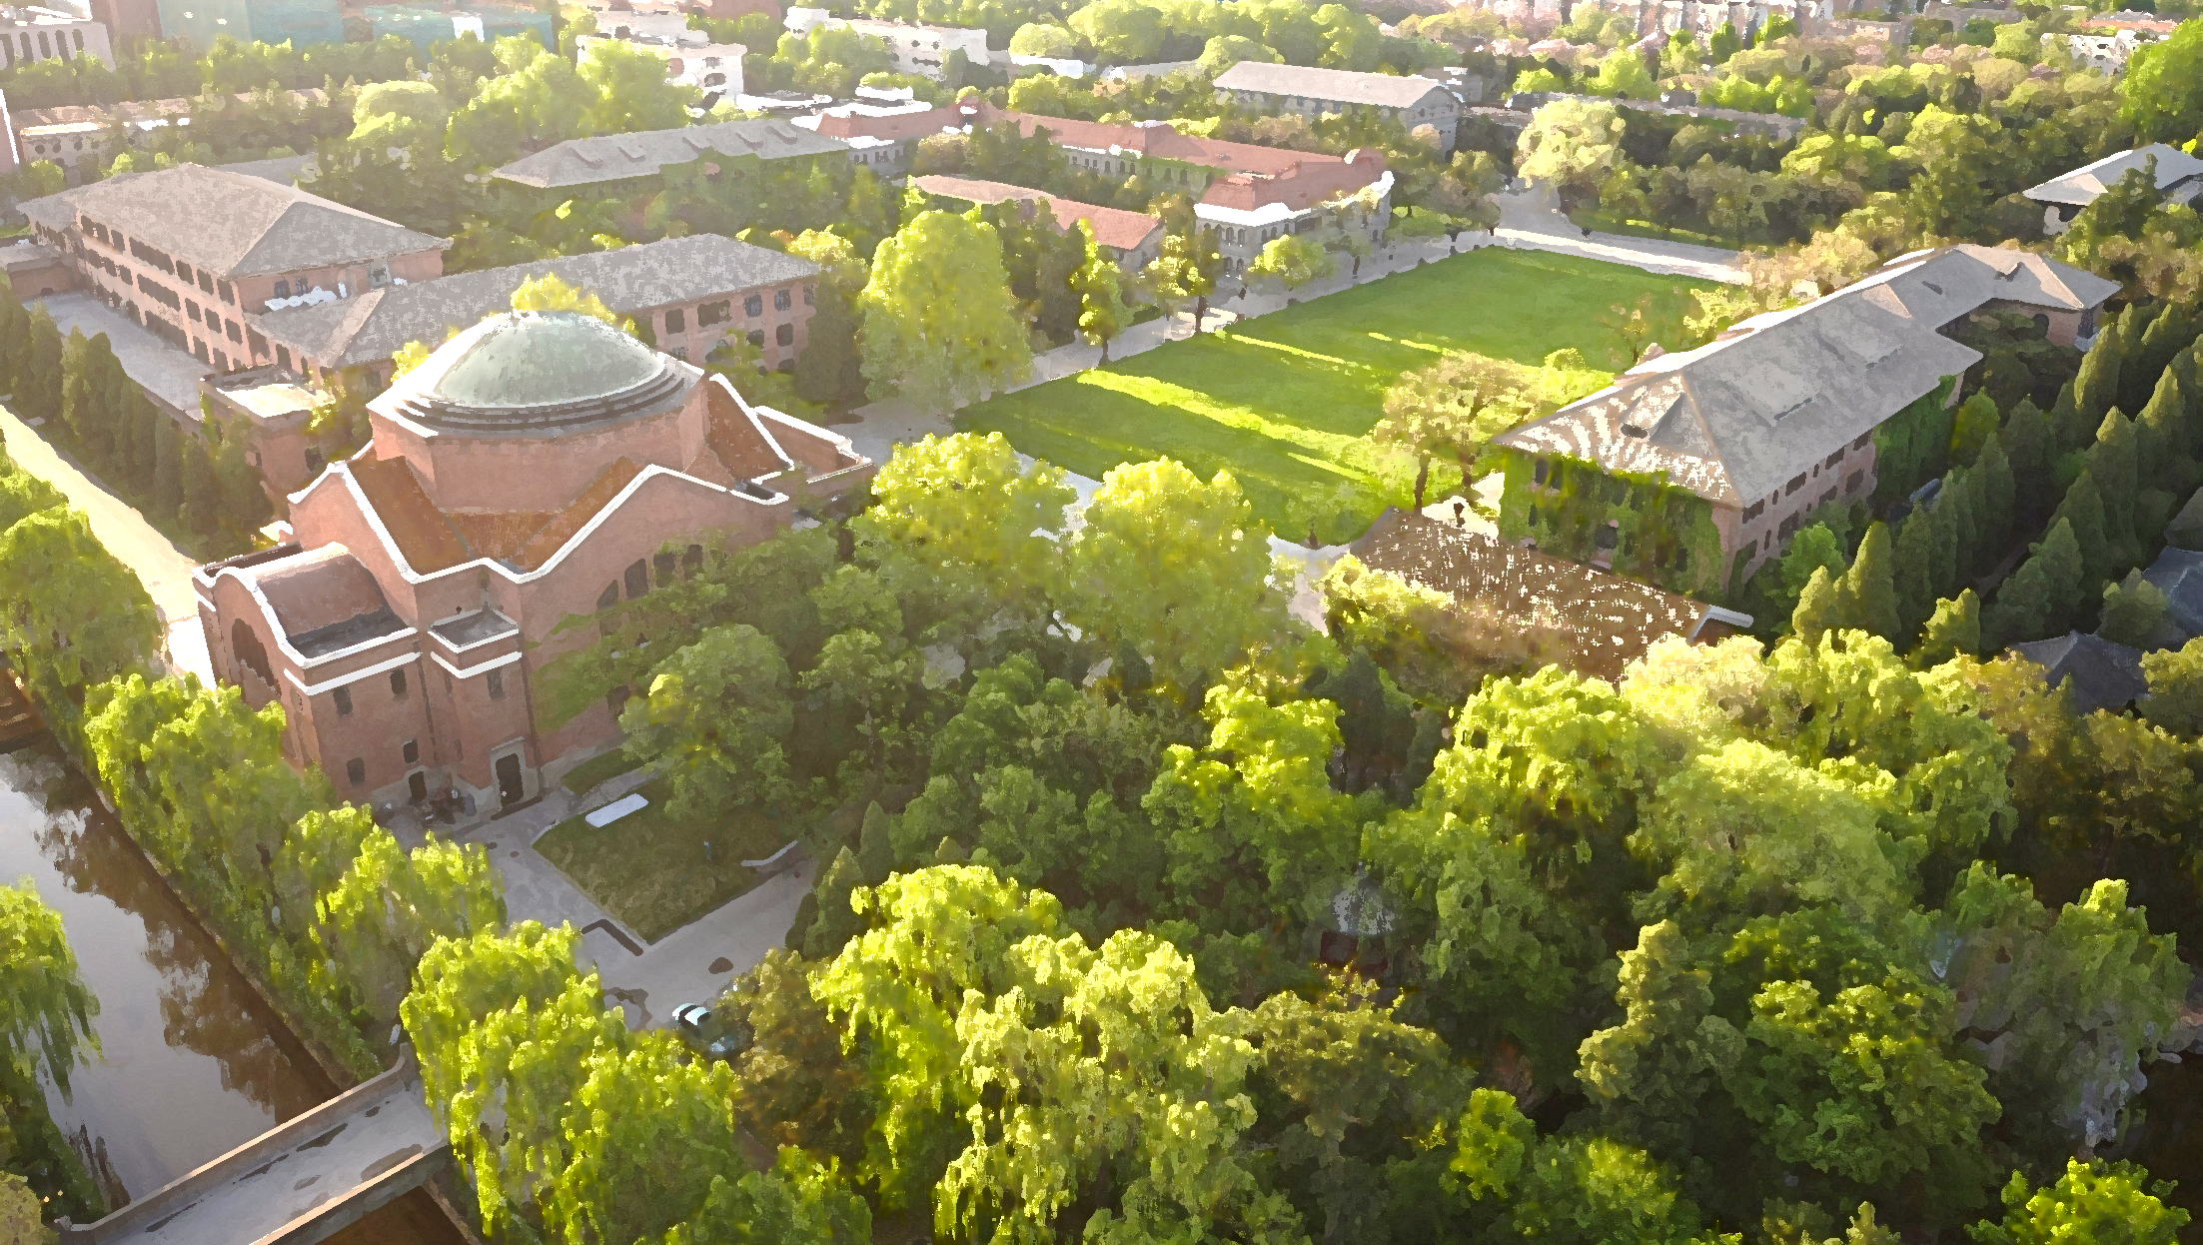
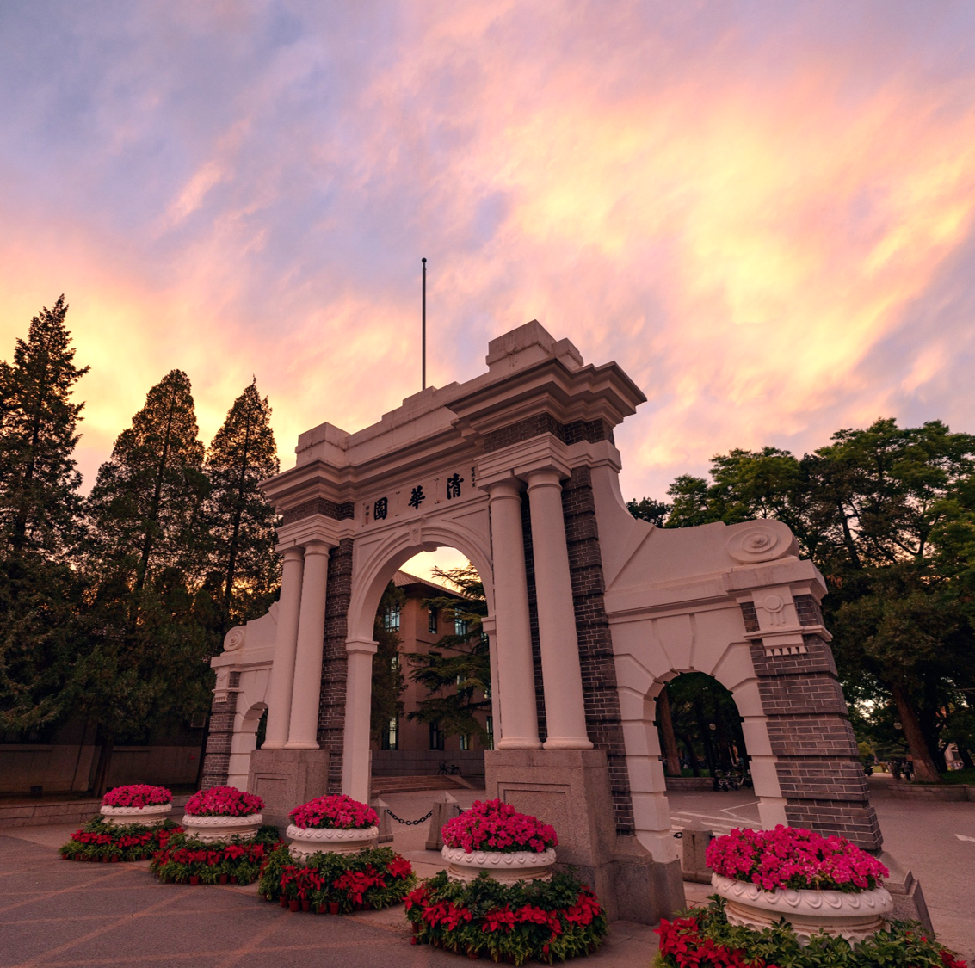
01
研究背景
Notes:
首先，让我们进入第一部分：研究背景。

Slide 4
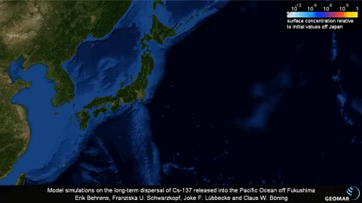
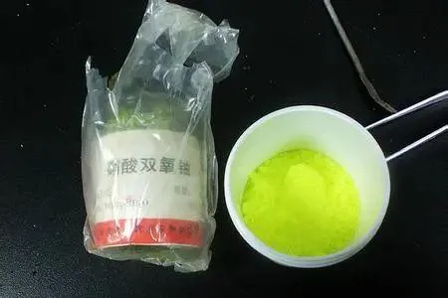
研究背景：铀污染与处理挑战
U(VI)
U(VI)毒性高于U(IV)，对肾有选择性毒性；
U(VI)在溶液中主要以铀酰离子（UO₂²⁺）的形式存在；
较高的溶解度和流动性，易迁移；
随着社会经济的快速发展，全球能源消费和需求急剧增长。核能已被广泛利用。然而，铀矿开采、提取和利用过程会产生大量六价铀U(VI)废水，对生态系统和人类健康都构成了重大威胁。因此，从水环境中高效分离和富集U（VI）已成为核废水处理领域的紧迫挑战。
1
2
如何处理？
吸附沉淀
光/电催化
…
生物技术
离子交换
Notes:
随着全球对清洁能源需求的日益增长，核能作为一种重要的替代能源，其应用也越来越广泛。然而，随之而来的铀污染问题，特别是水体中的六价铀（U(VI)）污染，已成为一个不容忽视的环境挑战。六价铀具有高毒性和高迁移性，一旦进入水体，会对生态环境和人类健康造成严重威胁。因此，如何高效、安全地去除水体中的U(VI)是我们面临的一个重大课题。目前，处理方法主要包括吸附沉淀、光/电催化、生物技术和离子交换等。

Slide 5

传统U(VI)处理技术对比
优点
缺点
吸附沉淀
操作简单、材料多样
固废处理、容量限制
光/电催化
绿色能源驱动、产物易回收
催化剂合成难、效率受光照影响
生物技术
原位修复、生态友好
速度慢、环境耐受性差
离子交换
纯度极高、分离彻底
成本高、二次废液多
Notes:
这些传统方法各有优劣。例如，吸附沉淀法操作简单，但容易产生二次固废；生物技术环境友好，但处理速度慢。光催化技术作为一种利用太阳能的绿色技术，具有产物易回收、环境友好等优点，但其核心在于开发高效、稳定的光催化剂。因此，我们的研究重点就是设计一种新型的高效光催化剂。

Slide 6

02
材料设计与制备
Notes:
接下来，我们进入第二部分：材料设计与制备。

Slide 7
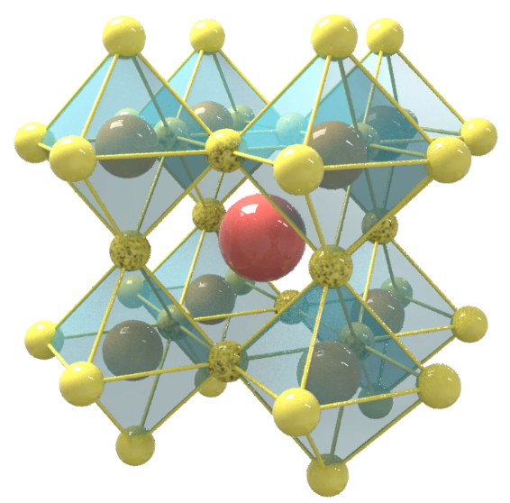
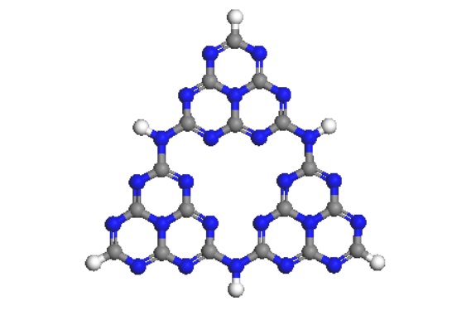
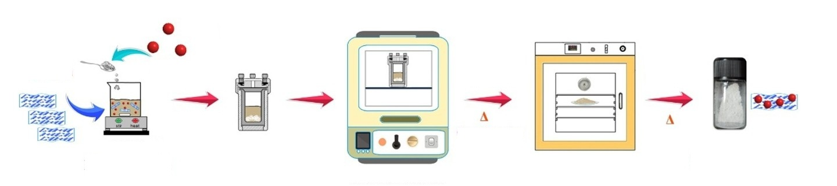
材料设计：构建合理的异质结
BTO
CN
合理的异质结结构
BaTiO₃ (BTO) 是典型的钙钛矿型多金属氧化物，介电、铁电和压电性能出色。BTO的禁带较宽（~3.2 eV），限制了对紫外光的吸收，且光生载流子的高重组率影响光催化效率。
g-C₃N₄ (CN) 带隙约为2.7 eV，无金属聚合物半导体，高比表面积、可见光响应、化学稳定性。由低成本前体通过简单的热缩合途径合成，可见光照射下表现出显著的光催化活性。
BTO
300℃ 2H
80℃ 6H
BTO/CN
CN
Centrifugation
+ Washing
stirring
Reactor
Muffle Furnace
vacuum oven
Notes:
我们的设计思路是构建一种“Type-II”型异质结，通过两种半导体材料的协同作用，来提升光催化性能。我们选择了两种具有互补性质的材料：BaTiO3（BTO）和g-C3N4（CN）。BTO具有优异的铁电性，能有效促进电荷分离，但只能吸收紫外光。而CN能响应可见光，但载流子复合率高。我们设想将二者结合，形成异质结。通过简单的水热法和煅烧过程，我们成功制备了一系列不同比例的BTO/CN复合材料。

Slide 8
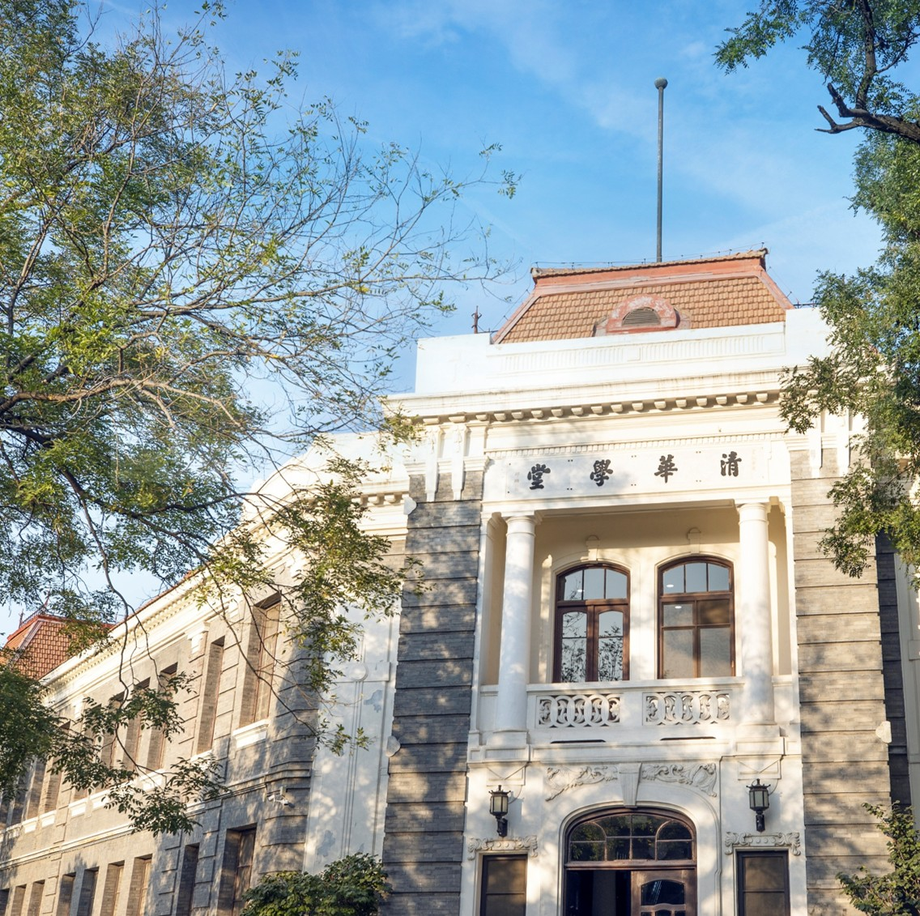
03
表征及性能
Notes:
第三部分是材料的表征及性能。

Slide 9
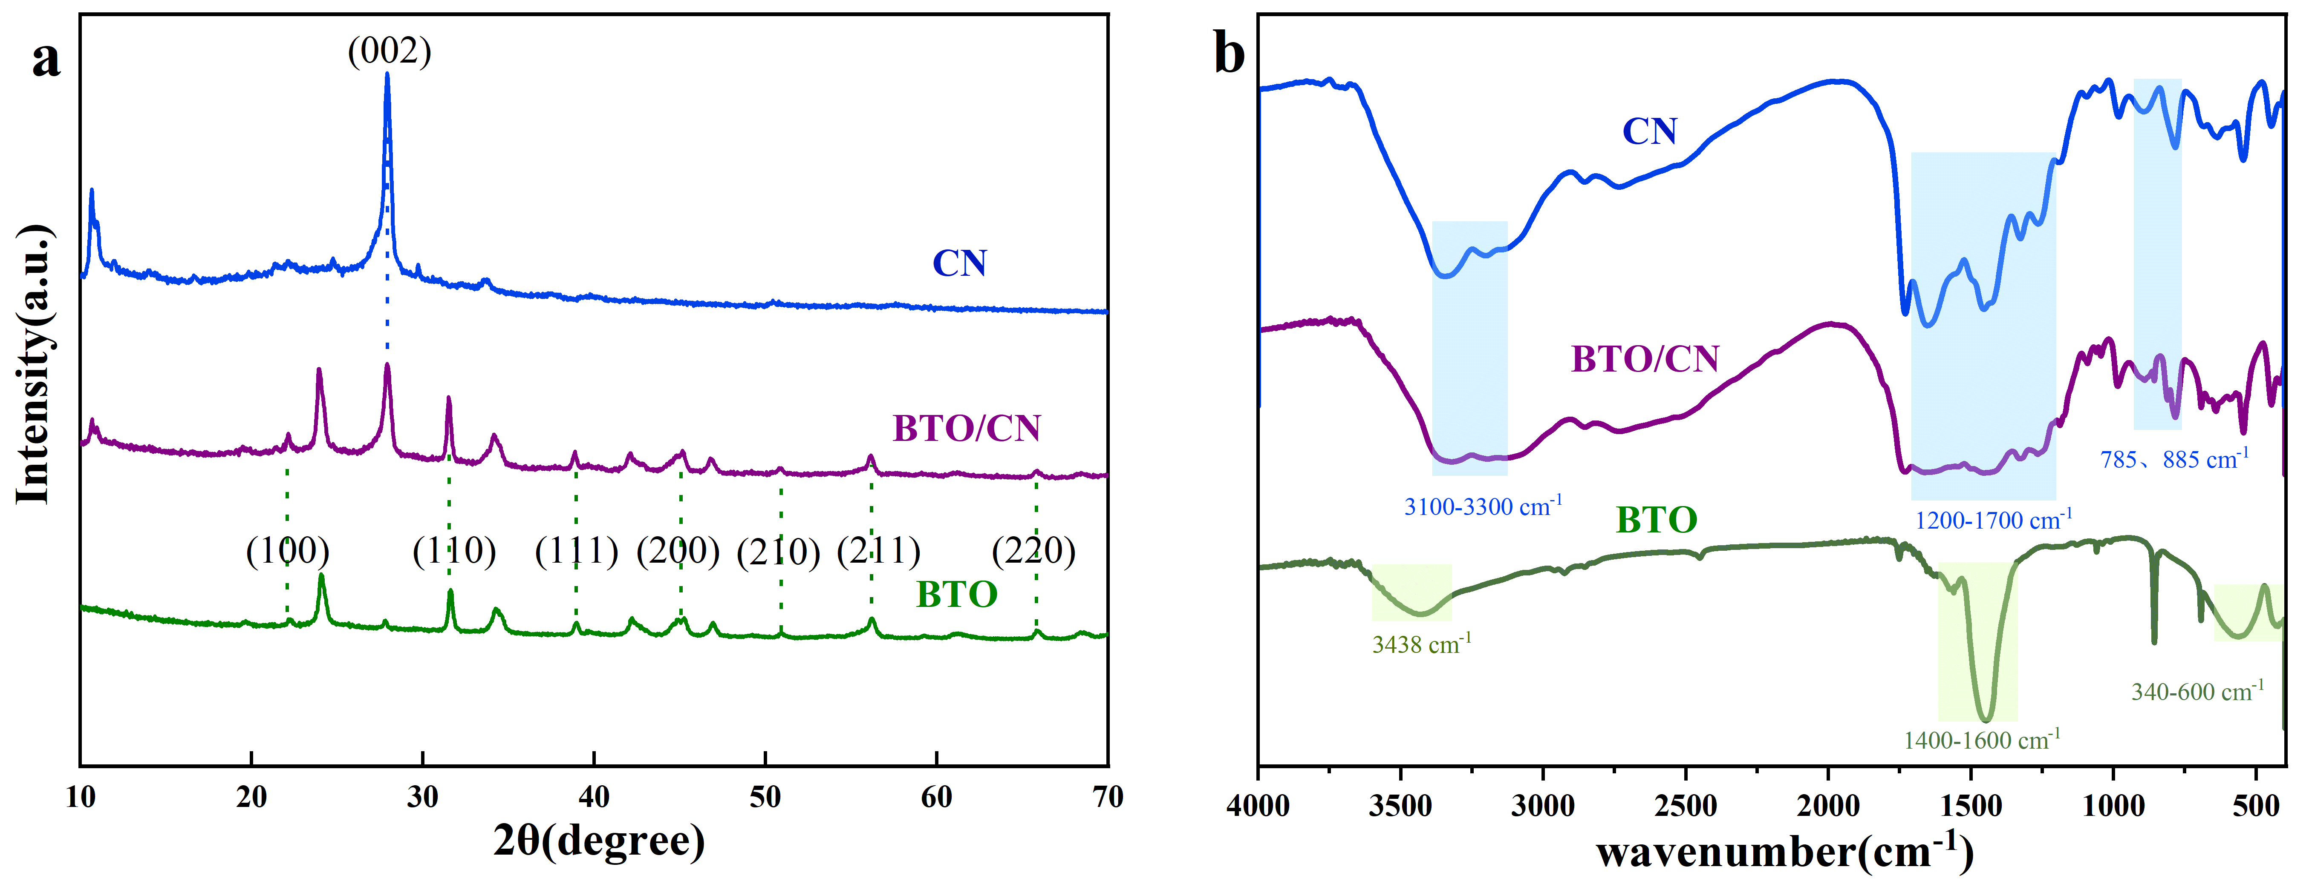
材料表征：晶体结构与化学键合
Figure. 1. (a) XRD patterns of CN, BTO and BTO/CN; (b) FT-IR spectra of CN, BTO and BTO/CN
通过XRD和FTIR分析发现，BTO呈现典型钙钛矿结构的尖锐衍射峰，CN为低结晶度宽峰；复合材料BTO/CN中两者特征峰并存，且相应官能团（Ti-O-Ti键、三嗪环及C-N/C=N键）保留。
Notes:
我们首先通过XRD和FTIR对材料的晶体结构进行了表征。从图a的XRD图谱可以看到，复合材料BTO/CN同时具有BTO和CN的特征衍射峰，表明两种物相成功共存。图b的FTIR光谱也证实了两种材料的特征官能团在复合材料中均被保留，说明它们之间形成了有效的化学键合。

Slide 10
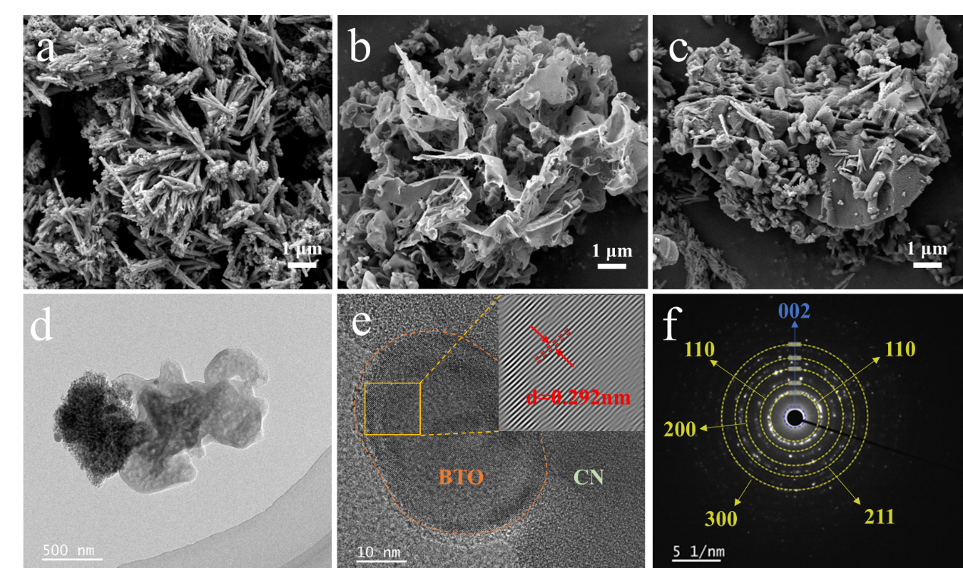
材料表征：形貌与微观结构
SEM/TEM
SEM中BTO颗粒均匀负载于CN纳米片；
HRTEM观察到BTO晶格条纹与CN无定形结构；
SAED多晶环证实两相共存及异质结形成，有效促进界面电荷转移。
Figure. 2. SEM image of (a) BTO, (b) CN, (c) BTO/CN and TEM image of (d) BTO/CN samples; HRTEM images of (e) BTO/CN; SAED patterns of (f) BTO/CN
Notes:
通过电镜分析，我们进一步探究了材料的微观形貌。SEM图像清晰地展示了BTO纳米颗粒均匀地锚定在CN纳米片表面。高分辨TEM图像和选区电子衍射图谱则从更微观的尺度证实了BTO和CN形成了紧密的异质结界面，这为高效的界面电荷转移提供了结构保障。

Slide 11
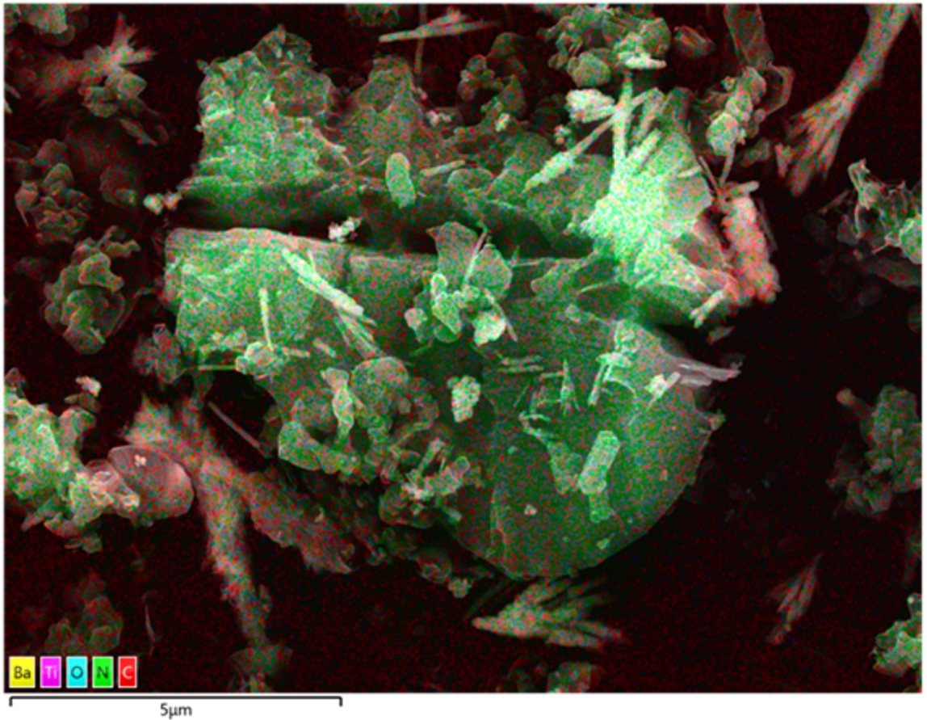
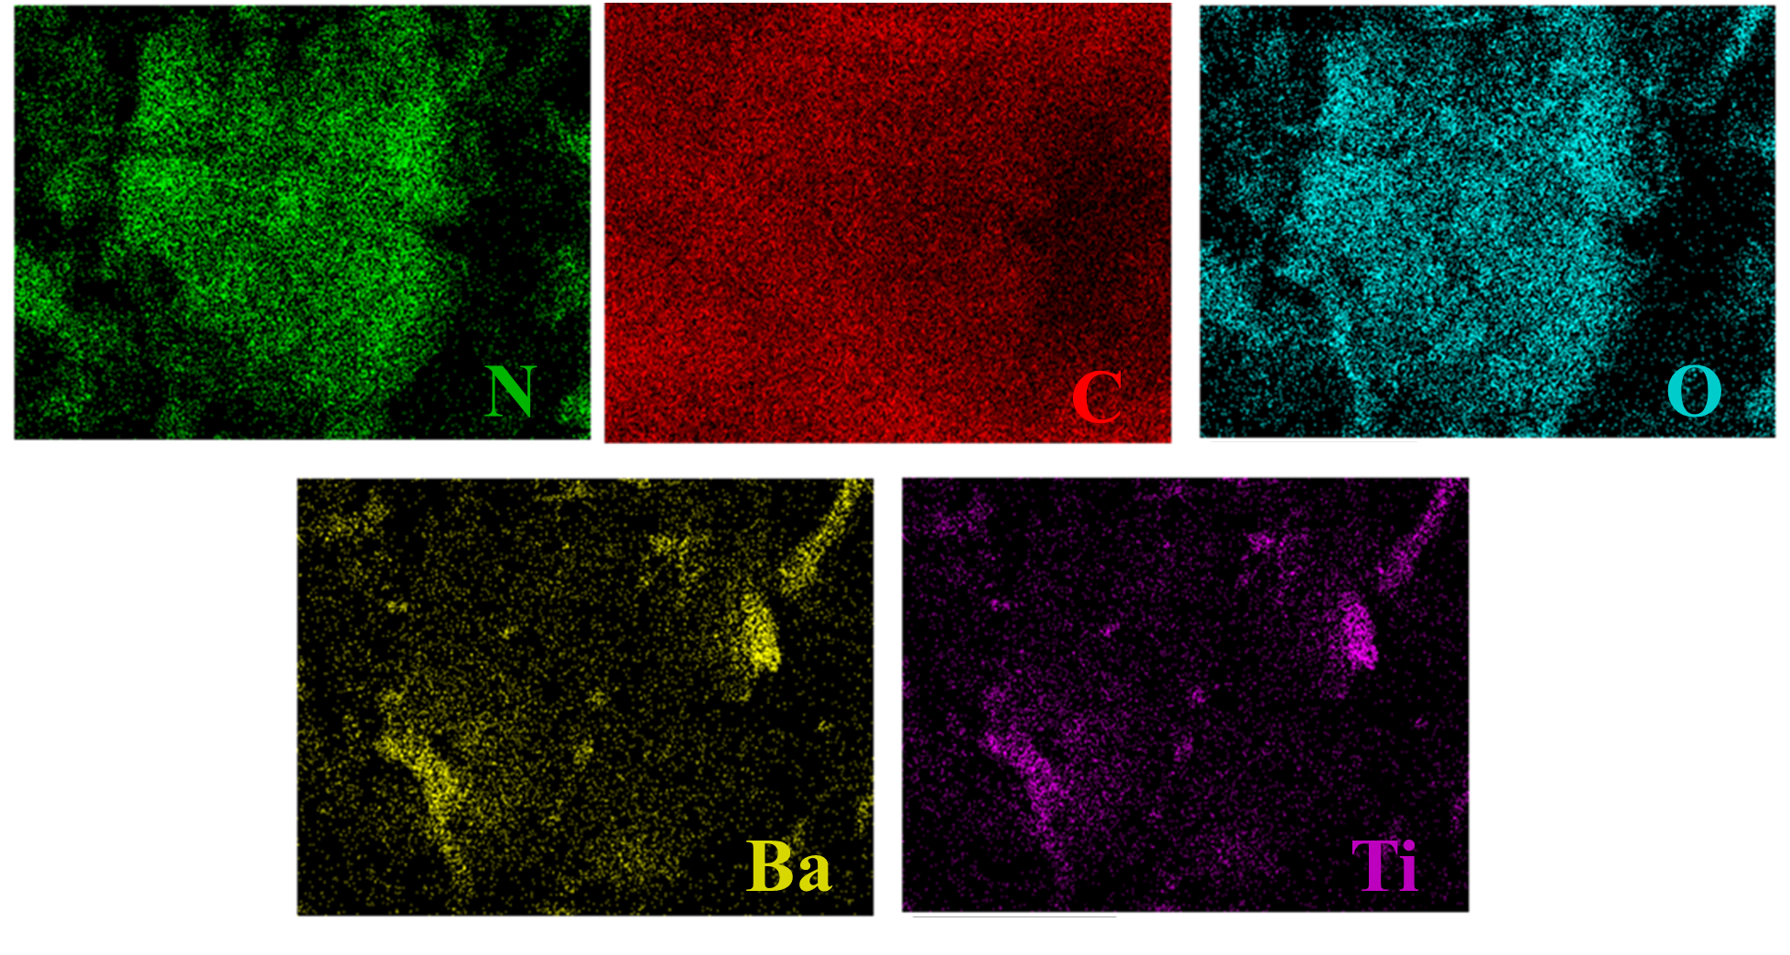
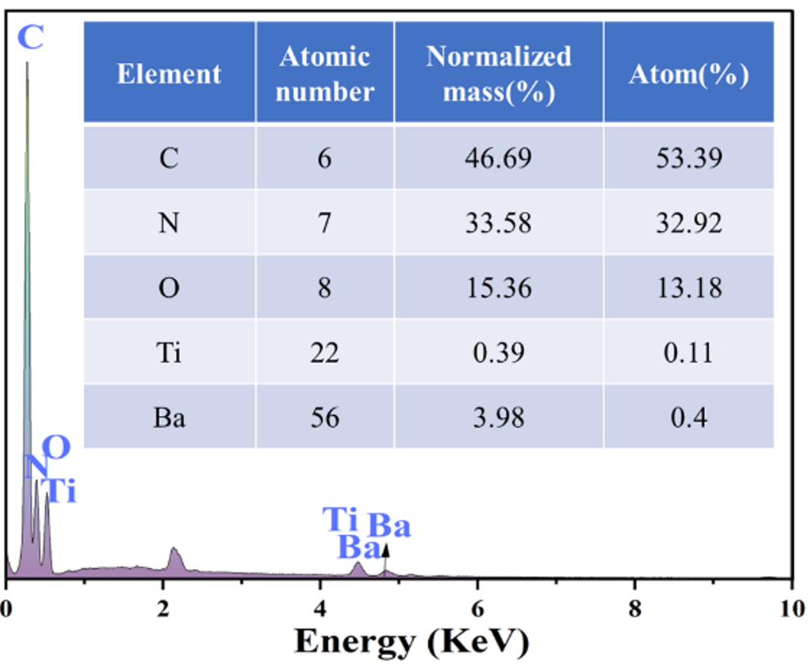
材料表征：元素分布
Figure. 3. (a) EDS images of BTO/CN; (b) Elemental composition map of the BTO/CN; Elemental distribution maps for N, O, C, Ba, and Ti of the BTO/CN
EDS元素映射显示C、N、O均匀分布于CN骨架，Ba、Ti集中于BTO颗粒，印证SEM/TEM结果，证实两相复合成功及元素均匀分布。
Notes:
EDS元素分布分析进一步验证了我们的结论。如图所示，C、N、O元素均匀分布在CN骨架上，而Ba和Ti元素则集中在BTO颗粒上，这清晰地展示了两种材料的复合形态，证明了异质结的成功构建。

Slide 12
材料表征：表面电子态
所有元素结合能位移共同证明：界面电子密度从BTO向CN发生定向转移，可能是铁电BTO的自发极化与费米能级平衡的协同作用。异质结界面形成的内建电场驱动光生载流子定向迁移，符合II型异质结机制。
Figure. 4. (a) XPS spectra of BTO, CN and BTO/CN; The high-resolution XPS spectra of (b) C 1s, (c) N 1s, (d) Ba 3d, (e) Ti 2p, and (f) O 1s correspond to BTO/CN
Notes:
为了探究界面的电子相互作用，我们进行了XPS能谱分析。结果显示，复合材料中各元素的结合能均发生了位移，这表明在BTO和CN的界面处发生了电子从BTO向CN的转移。这种电荷转移是形成内建电场、促进电荷分离的直接证据，符合Type-II型异质结的特征。

Slide 13
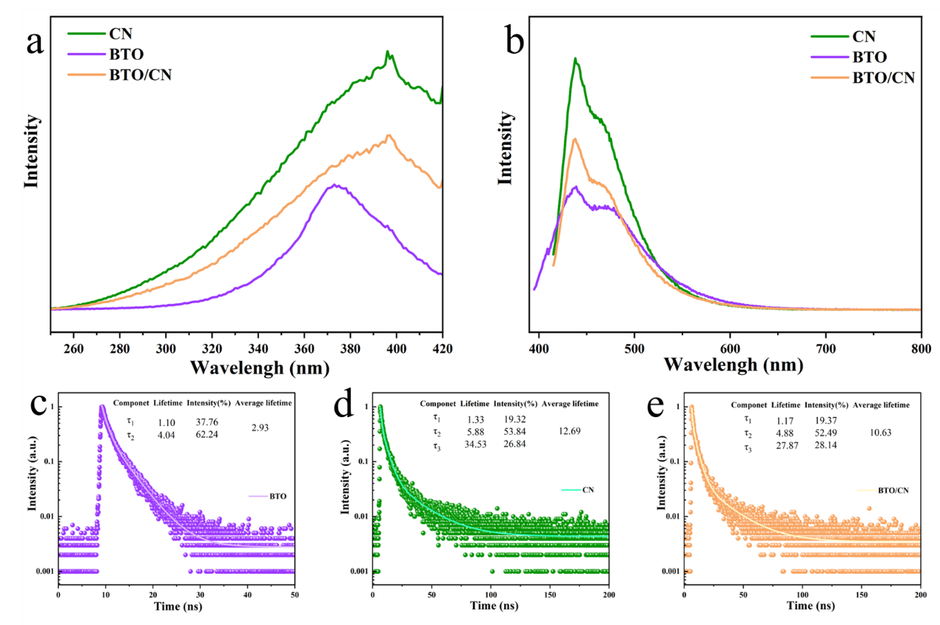
光电化学性能：载流子分离效率
BTO/CN异质结通过扩展可见光吸收范围（390-400 nm）。
PL光谱显示其发射强度显著淬灭，荧光寿命缩短至10.63 ns，表明铁电极化场驱动电荷快速分离转移，减少辐射复合，增强光催化效率。
机制上，BTO铁电场促进CN中光生电子转移至BTO导带，拓宽光响应并抑制复合，实现载流子高效利用，从而协同提升光催化活性。
Figure. 5. (a) Comparison of the PLE spectra and (b) PL spectra; time-resolved PL decay kinetic of the prepared (c) BTO, (d) CN and (e) BTO/CN
Notes:
接下来，我们评估了材料的光电化学性能。光致发光光谱是衡量载流子分离效率的重要手段。如图b所示，与纯BTO和CN相比，复合材料BTO/CN的荧光强度显著降低，这意味着光生电子和空穴的复合被有效抑制。时间分辨荧光衰减测试也表明，复合材料的载流子寿命更短，说明更多的载流子被有效分离并参与催化反应。

Slide 14
光电化学性能：光吸收与能带结构
Figure. 6. (a) UV-vis DRS of photocatalysts; (b) Tauc plotting; (c) EIS spectra; (d) Electrochemical Mott-Schottky plots; (e) Energy band position diagram; (f) Transient photocurrent responses; CV curves of (g) BTO, (h) CN and (i) BTO/CN
BTO/CN异质结通过扩展可见光吸收边至463.9 nm（较BTO的407.1 nm和CN的444.3 nm显著红移）；
缩小带隙至2.68 eV（vs BTO 3.22 eV, CN 2.76 eV），大幅提升可见光捕获能力；
能带分析证实II型异质结结构驱动电子从CN向BTO导带迁移、空穴反向转移，实现高效电荷分离，且光电流稳定性与电化学循环性能远优于单一组分，为持久光催化应用奠定基础。
Notes:
紫外-可见漫反射光谱显示，复合材料的光吸收范围显著拓宽至可见光区域。通过莫特-肖特基测试，我们确定了两种材料的能带位置，证实了我们成功构建了Type-II型异质结。在这种结构下，光生电子和空穴能够实现有效的空间分离。同时，瞬态光电流和电化学阻抗测试也表明，复合材料具有更优异的电荷传输能力和稳定性。

Slide 15
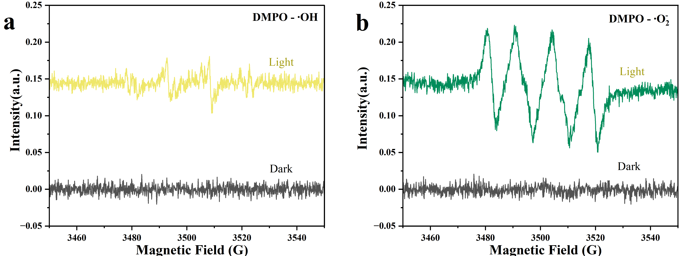
机理探究：活性物种分析
Figure. 7. EPR spectra of radical adducts trapped by DMPO (a) •OH and (b) •O₂⁻ in BTO/CN dispersion in the dark and with the visible light irradiation
EPR分析证实BTO/CN光催化还原U(VI)过程中•O₂⁻为主导活性物种（信号强度显著高于•OH），其生成源于光生电子与溶解氧的高效反应；结合能带结构分析（CN价带顶1.42 V vs. NHE），•OH并非直接由空穴氧化水产生（需1.99 V），而是通过•O₂⁻歧化形成H₂O₂后经O-O键均裂的次级反应生成，表明U(VI)还原主要依赖电子转移驱动的•O₂⁻路径而非空穴氧化过程。
Notes:
为了探究反应过程中的活性物种，我们进行了电子顺磁共振（EPR）测试。结果表明，在可见光照射下，体系中产生了大量的超氧自由基（•O2⁻），而羟基自由基（•OH）的信号则非常微弱。这说明，超氧自由基是还原U(VI)的主要活性物种。

Slide 16
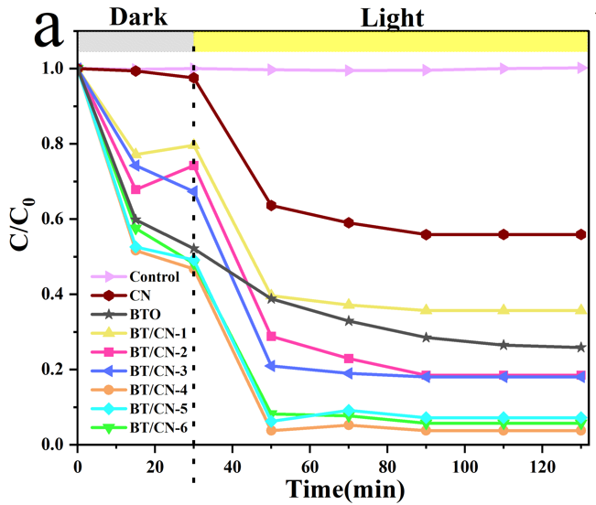
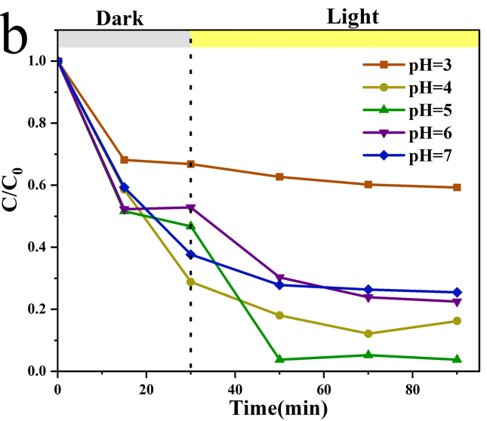
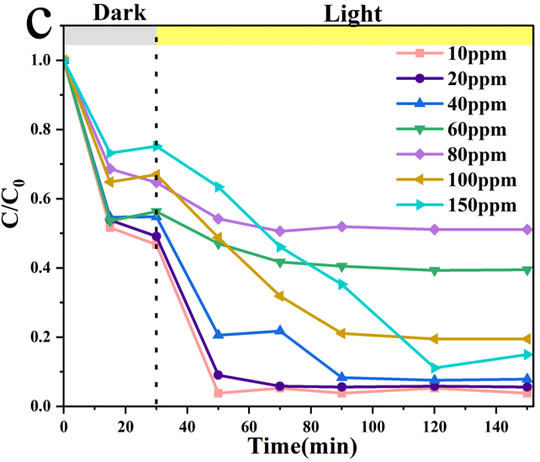
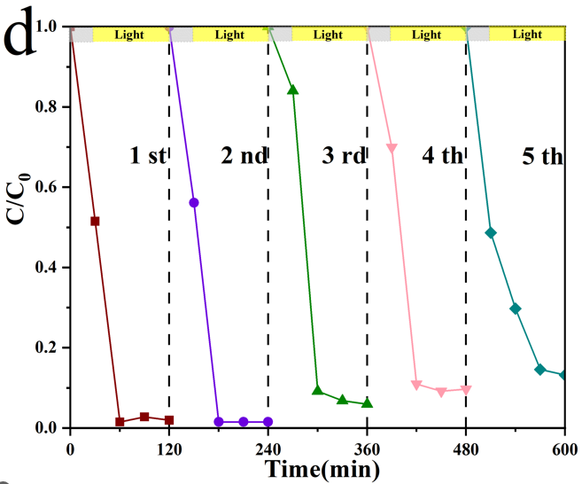
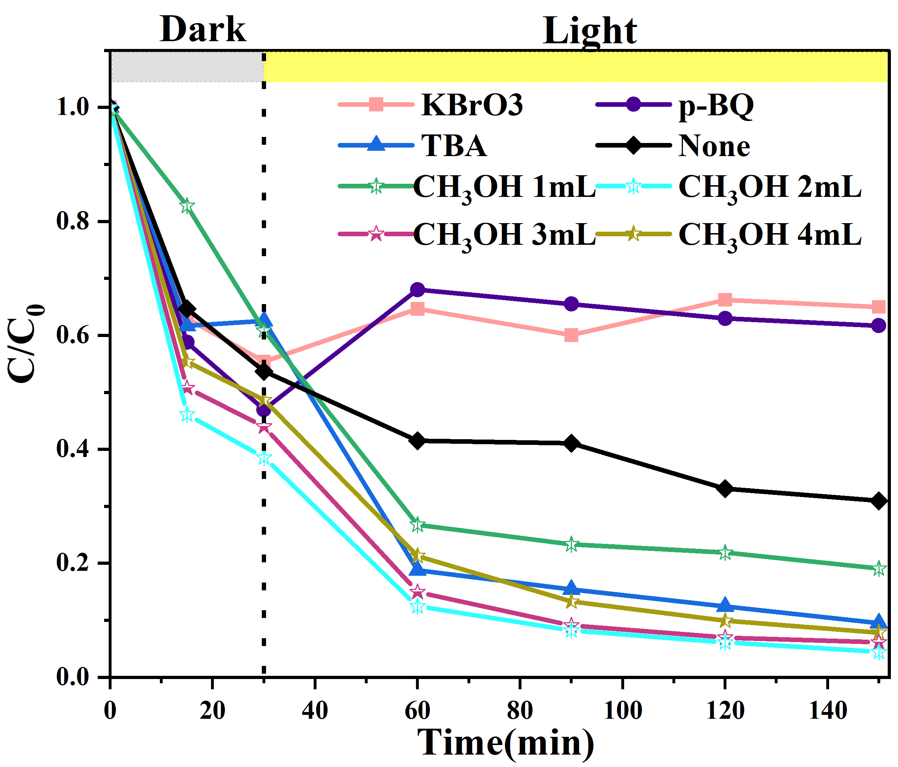
光催化性能
e
BTO/CN-4在pH=5.0、10 ppm U(VI)下30 min内实现96.2%高效去除，其中暗吸附贡献53.3%（静电作用），光催化贡献42.9%（U(VI)→U(IV)还原）。
自由基捕获实验明确•O₂⁻和e⁻为主导活性物种，5次循环后去除率仍达86%。该材料在U(VI)≤40 ppm时保持>90%效率，低pH或高浓度时因活性位点竞争/饱和导致性能下降，兼具高活性与实用稳定性。
Figure. 8. (a) Photocatalytic performance of BTO, CN and different proportions of BTO/CN for U(VI) removal; (b) Effect of pH on the photocatalytic performance of BTO/CN-4; (c) Effect of U(VI) concentration on the photocatalytic performance of BTO/CN-4; (d) Cyclic performance test of BTO/CN-4 photocatalytic reduction of U (VI); (e) Performance of BTO/CN-4 in removing U(VI) through different radical scavengers under visible light irradiation
Notes:
实验结果非常令人振奋。如图a所示，在最优条件下，我们制备的BTO/CN-4复合材料在短短30分钟内，对U(VI)的去除效率高达96.2%，远优于单一组分。我们还考察了pH值和初始浓度的影响，并测试了材料的循环稳定性。结果表明，经过5次循环使用后，材料的去除效率仍能保持在86%以上，显示出良好的稳定性和可重复使用性。自由基捕获实验明确•O₂⁻和e⁻为主导活性物种，验证了EPR测试结果。

Slide 17
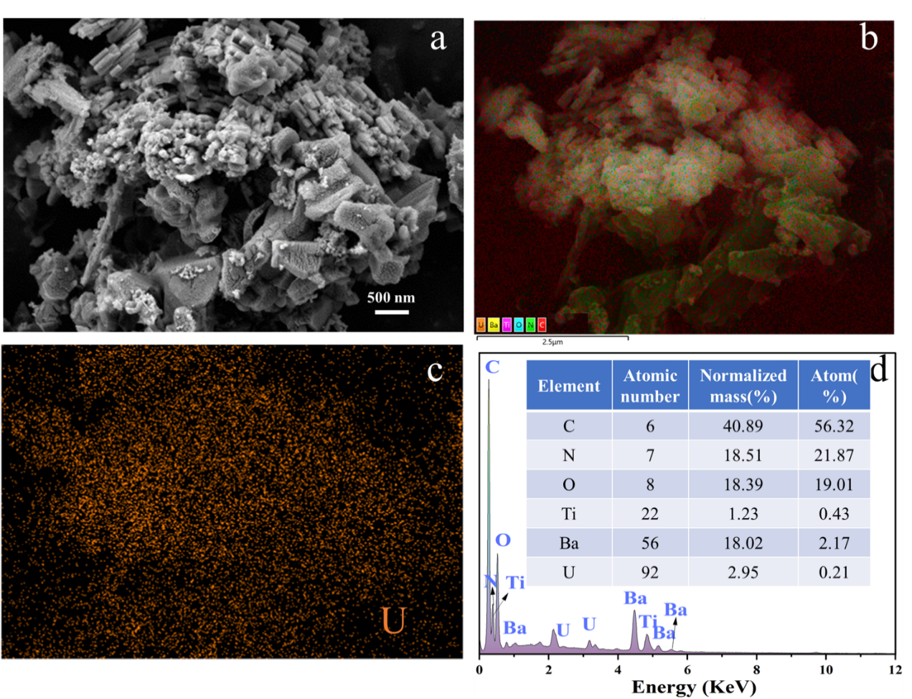
反应后表征：形貌与元素分布
Figure. 9. (a) SEM images of BTO/CN-4 after photoreduction; (b) EDS images of BTO/CN-4 after photoreduction; (c) show the elemental distribution maps for U; (d) Elemental composition map of the BTO/CN-4
反应后CN的褶皱片层与BTO的立方/棒状结构保持完整，但表面形成大量粗糙隆起颗粒；
元素分布显示铀在催化剂表面高度富集，这些沉积物为光还原生成的U(IV)或未完全还原的U(VI)。
Notes:
为了直观地观察反应结果，我们对反应后的催化剂进行了表征。SEM图像显示，反应后材料的基本形貌保持完整，但表面出现了大量沉积物。EDS元素分布分析清晰地表明，这些沉积物正是被还原并固定在催化剂表面的铀元素。

Slide 18
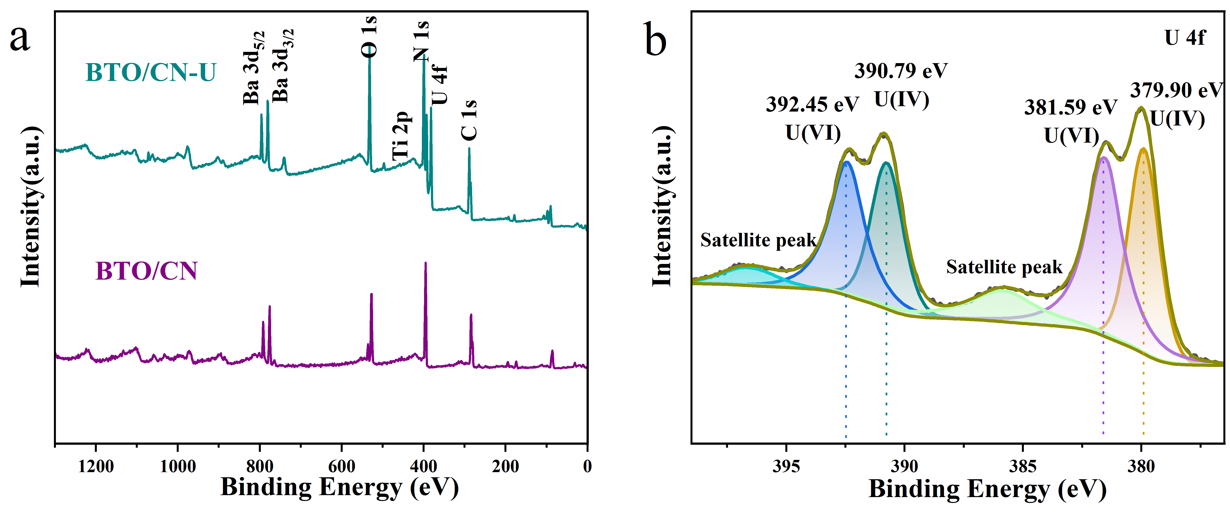
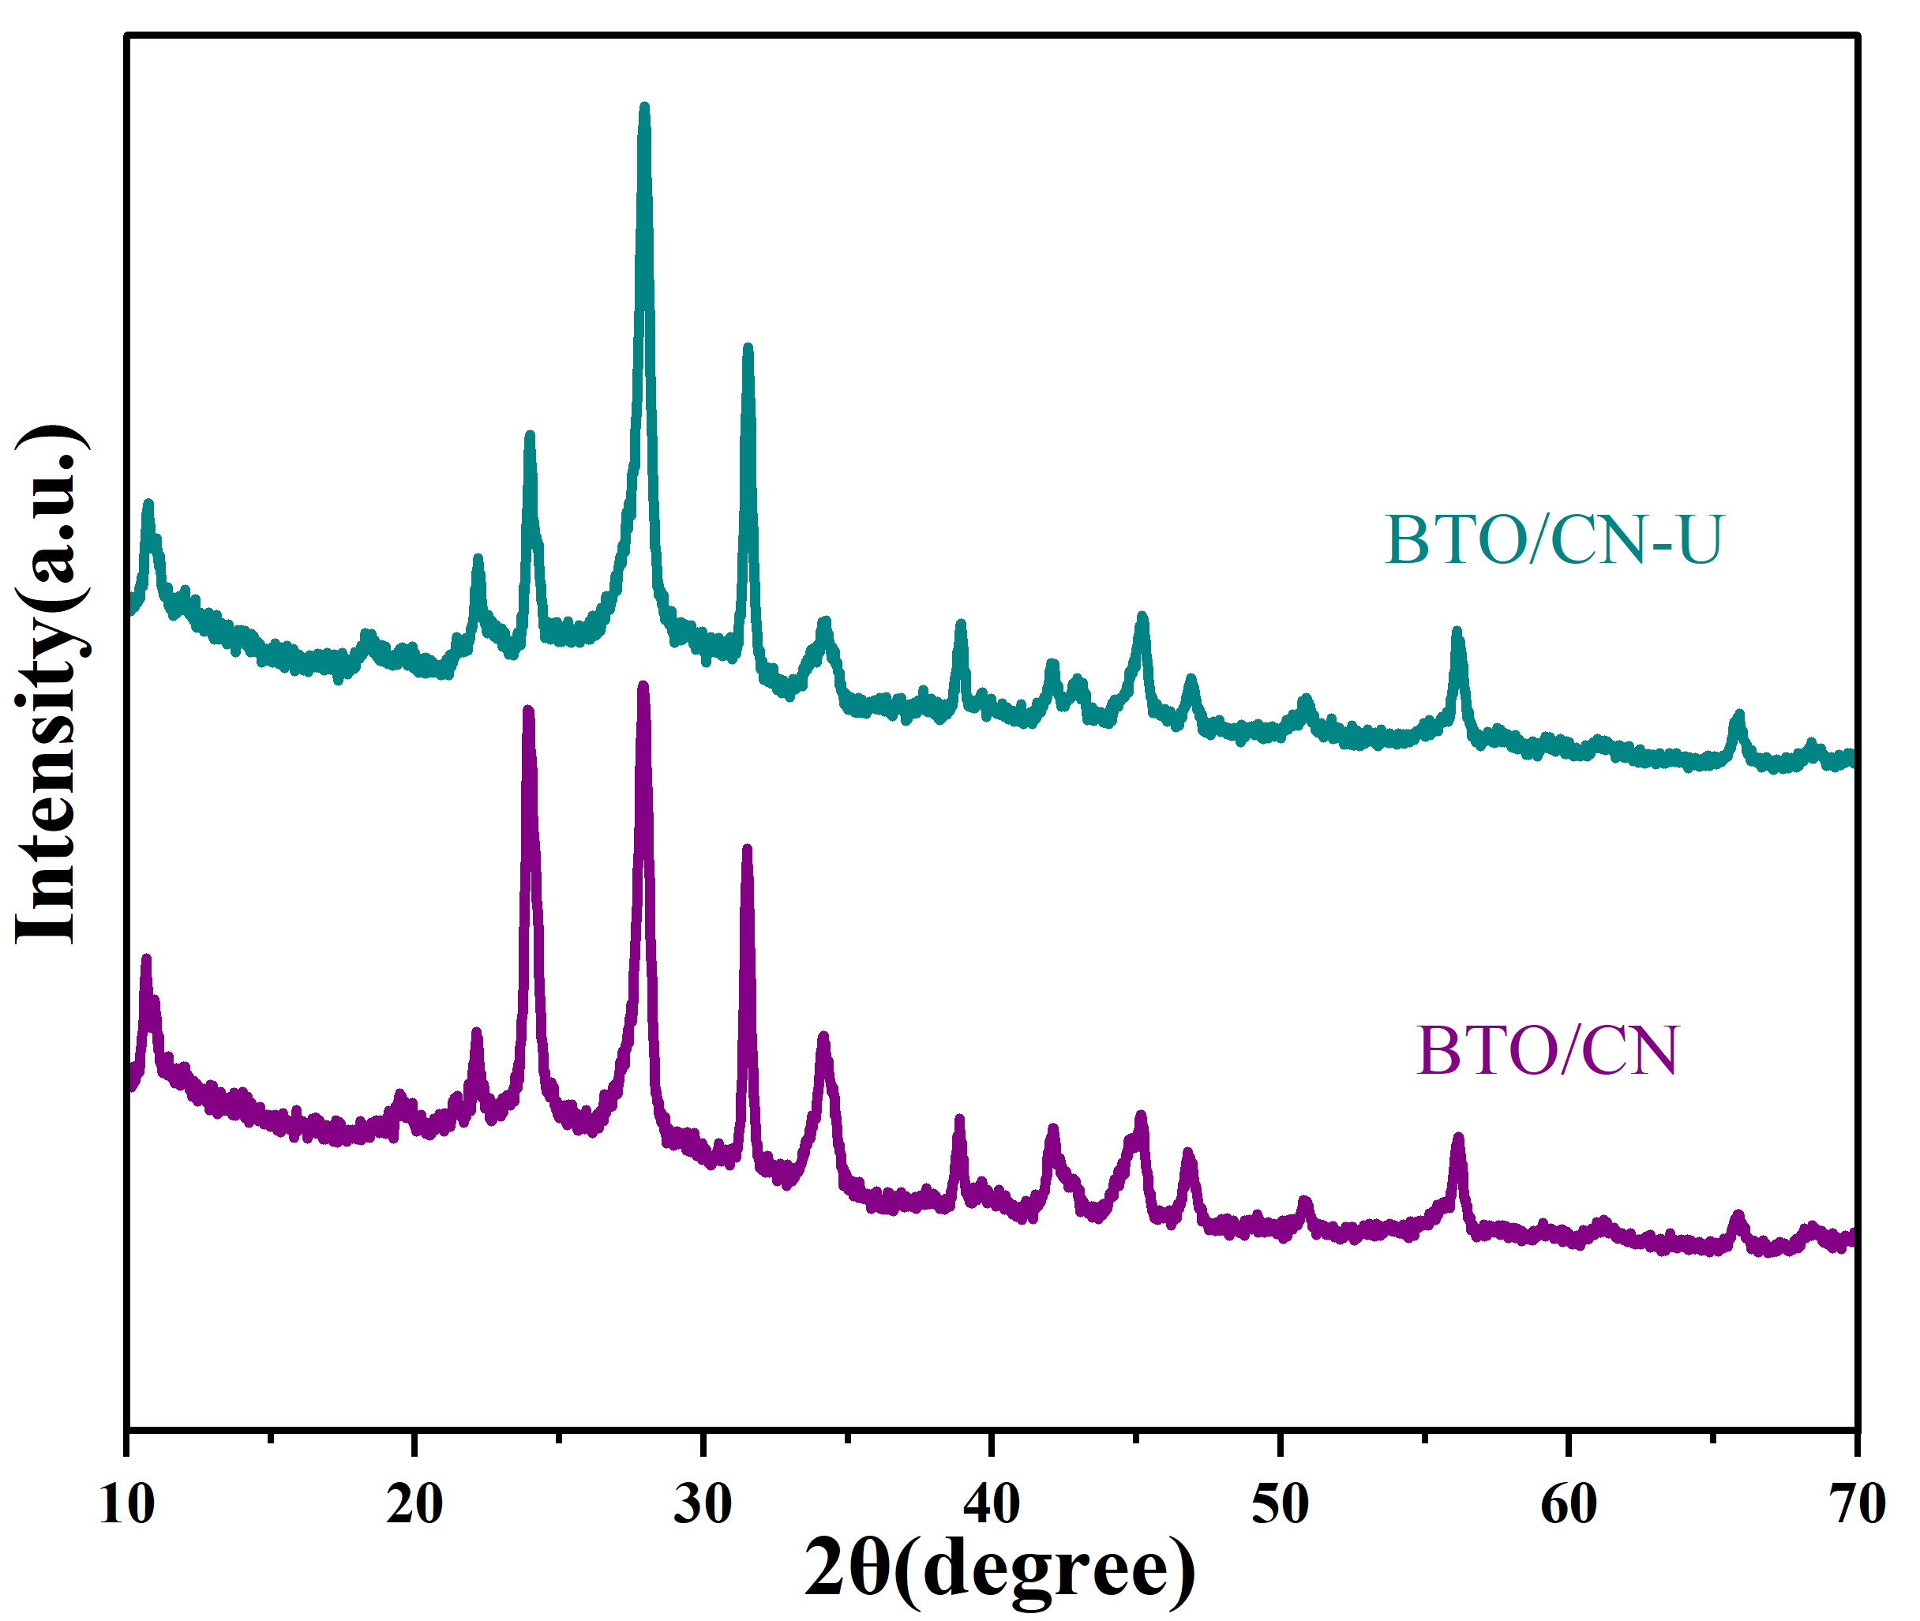
反应后表征：铀价态分析
Figure. 10. (a) XPS spectra of BTO/CN-4 after photoreduction; (b) High-resolution XPS spectra of U 4f
Figure. 11 XRD patterns of BTO/CN before and after photoreduction
XPS全谱和XRD图谱证实BTO/CN光催化反应后结构稳定，且表面沉积铀的U 4f峰显示双价态共存：U(IV)（379.90/390.79 eV）与U(VI)（381.59/392.45 eV）峰强度相当。这表明异质结不仅高效还原U(VI)至U(IV)，还能同步捕获两种价态铀，为材料兼具光催化还原与铀固定能力提供了直接证据。
Notes:
反应后催化剂的XPS分析为U(VI)的还原提供了直接证据。如图b所示，高分辨U 4f谱显示出两个明显的特征峰，分别对应于U(VI)和U(IV)，这直接证明了U(VI)被成功还原为不溶性的U(IV)。同时，XRD图谱也表明反应后催化剂的晶体结构保持稳定。

Slide 19
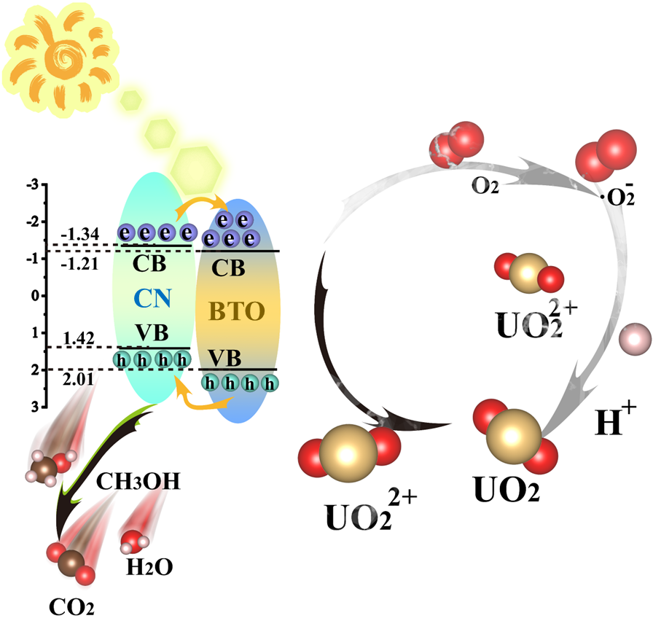
机理总结：Type-II异质结与铁电协同效应
BTO/CN 高效 U(VI) 还原机制解析
通过构建Type-II异质结与铁电协同效应，实现了光生载流子的高效定向分离，为核废水处理提供了“电荷分离-还原-空穴清除”的全链路解决方案。
电荷定向分离
CN导带电子迁移至BTO导带(-1.21 V)，BTO价带空穴迁移至CN价带，有效抑制e⁻-h⁺对的复合，延长载流子寿命。
2. 双路径还原机制
BTO导带电子直接还原U(VI)至U(IV)；同时电子与O₂反应生成•O₂⁻，通过间接氧化还原反应进一步强化U(VI)的去除效率。
3. 空穴高效消耗
CN价带的空穴被牺牲剂甲醇快速氧化消耗，避免了光腐蚀现象，保障了整个催化还原反应体系的持续稳定运行。
Notes:
综合以上所有表征和性能结果，我们提出了一个清晰的反应机理。如图所示，在可见光照射下，CN产生的光生电子迁移到BTO的导带，而BTO产生的空穴则迁移到CN的价带，实现了高效的电荷分离。分离的电子可以直接还原U(VI)，或者与氧气反应生成•O2⁻来间接还原U(VI)。而空穴则被牺牲剂甲醇消耗，从而保证了整个催化循环的持续进行。

Slide 20
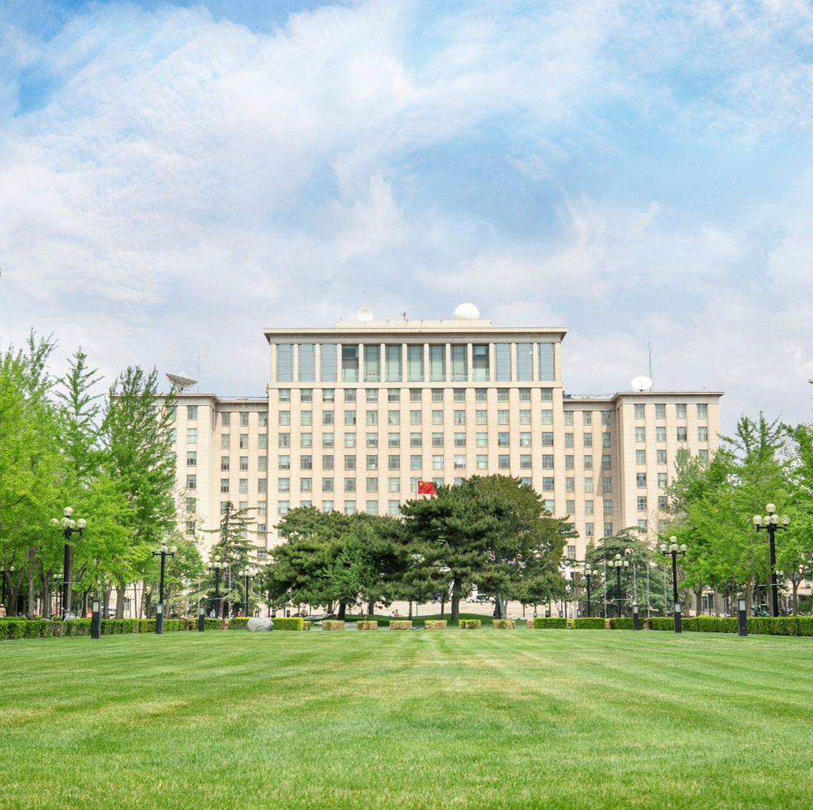
04
结论与展望
Notes:
最后，我们对本研究进行总结，并对未来的工作进行展望。

Slide 21
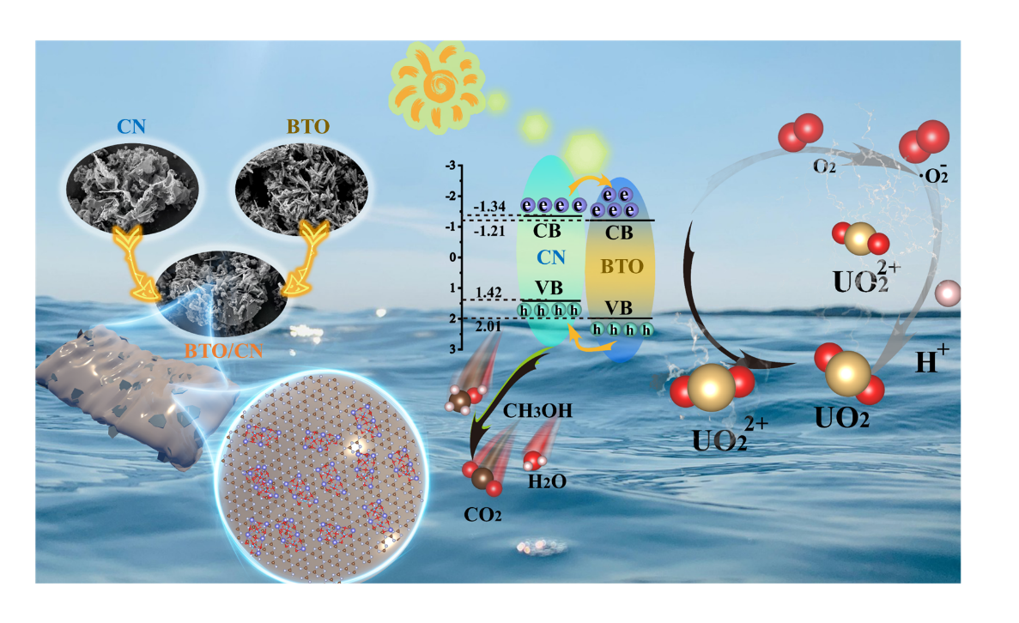
结论与展望
▍ 研究核心结论
▍ 未来研究与应用展望
本研究成功设计并合成了一种高效的 BTO/CN Type-II 异质结光催化剂。通过异质结与铁电效应的协同作用，该材料实现了高效的电荷分离和宽光谱吸收，从而在可见光下展现出优异的 U(VI) 去除性能。这项工作为开发用于环境修复的高性能光催化剂提供了新的策略和实验依据。
01. 材料性能优化与体系深化
• 提升高浓度废水处理容量，探究长期循环稳定性。
• 引入贵金属等离子体效应，构建多元异质结体系增强光响应。
• 在实际复杂水体中验证材料的抗干扰能力与适用性。
02. 机理层面的深度解析
• 利用原位表征技术（原位XRD、原位XPS）实时监测反应过程。
• 结合第一性原理计算，深入揭示电荷转移机制与U(VI)还原路径。
• 建立结构-性能关系模型，为高效催化剂的定向设计提供理论指导。
03. 迈向实际工程应用
• 构建连续流式反应装置，推动实验室成果向工业化处理转化。
• 开发光-压电协同催化体系，利用机械能增强催化效率，实现全天候运行。
Notes:
总的来说，我们成功制备了一种高效的BTO/CN异质结光催化剂，它通过Type-II异质结和铁电效应的协同作用，实现了对水体中U(VI)的高效去除。展望未来，我们将从三个方面继续深化研究：首先，优化材料结构以提升其处理容量和抗干扰能力；其次，利用原位表征和理论计算更深入地揭示反应机理；最后，推动技术向实际应用转化，例如开发连续流反应装置和光-压电协同催化体系。

Slide 22

谢谢！
敬请批评指正。
汇报人：彭炜
日期：2026年5月
Notes:
我的汇报到此结束，谢谢。

